Slide 1
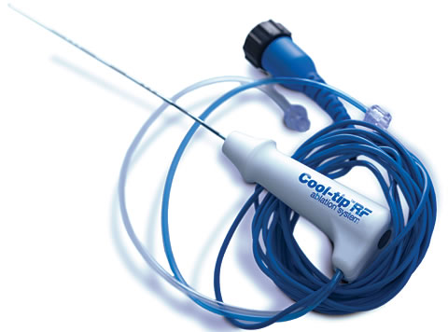
Радиочастотная абляция при варикозе ног
Работу выполнила
Студентка 608 группы
Педиатрического факультета
Зобова Н.С.
Работу проверил
Старший преподаватель
Васильева Мария Равильевна

Slide 2
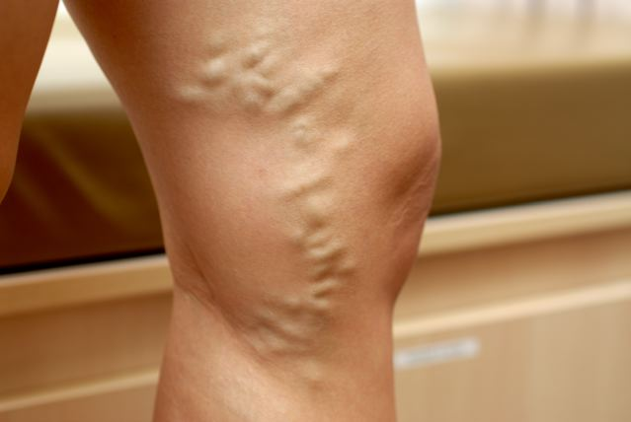
Варикозное расширение вен !!! Важно или нет?
является распространенным заболеванием
масштабы распространения варикоза постоянно растут. неразрывно связано с условиями жизни, привнесенными современной цивилизацией.
в промышленно развитых странах этот недуг диагностируется у 20-50 % населения.

Slide 3
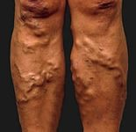
Варикозное расширение вен !!! Важно или нет?
В большинстве случаев страдают нижние конечности
чаще у мужчин, чем женщин
может привести к серьезным осложнениям и представлять угрозу для жизни.

Slide 4
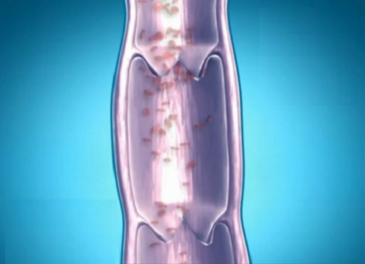
Использование микроволн при варикозном расширении вен
Радиочастотная абляция – один из самых безопасных и наименее травматичных методов лечения варикозной болезни.
Микроволны
тепло
Стенка сосуда
Облитерация сосуда

Slide 5
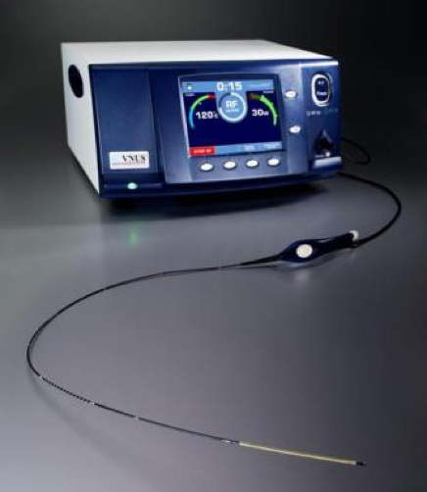
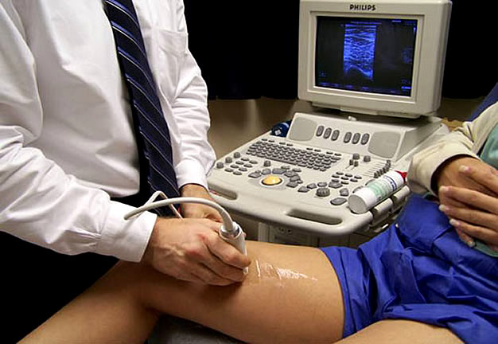
Техника выполнения
Лечение проводится амбулаторно,
без разрезов и общего наркоза.
Под ультразвуковым контролем в просвет вены вводят специальный одноразовый радиочастотный катетер

Slide 6
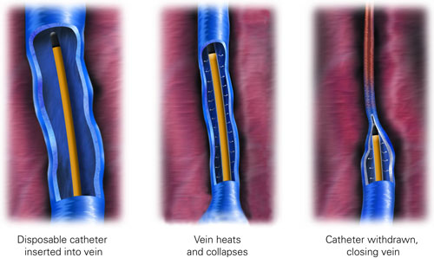
Техника выполнения
осуществляется местное обезболивание и отграничение вены от близлежащих тканей.
запускается специальный аппарат – радиочастотный генератор, который и передаёт волны на рабочую часть эндовазального катетера.
За одно такое включение обрабатывается около семи сантиметров кровеносного сосуда
передвигая проводник по ходу вены, продолжают процедуру.
По завершении сеанса место введения зонда накрывают стерильной повязкой и производят эластическую компрессию конечности при помощи медицинского трикотажа или специальных бинтов.
Пациент самостоятельно уходит домой.

Slide 7
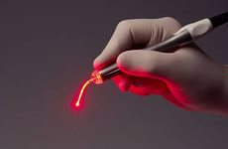
преимущества
более лёгкий восстановительный период с наименее продолжительными сроками ношения компрессионных изделий (всего до 2-4 суток), что делает возможным применение данного метода в жаркое время года.
В отличие от лазерной коагуляции и склеротерапии, эта процедура технически не столь сложна- радиочастотный генератор снабжён системой обратной связи и автоматически рассчитывает и выбирает оптимальное для каждого конкретного воздействия количество энергии.
В постоперационном периоде такие последствия проведения манипуляции как болезненность и отёк мягких тканей минимально выражены, а проявления по типу гематом и вовсе не отмечаются.
методика позволяет нивелировать даже крупные магистральные сосуды, поражённые варикозом

Slide 8
Благодарю за внимание!!!

